Slide 1

Чернобыль:
МИНИСТЕРСТВО ОБРАЗОВАНИЯ, НАУКИ И МОЛОДЕЖИ РЕСПУБЛИКИ КРЫМ
Государственное бюджетное образовательное учреждение дополнительного образования Республики Крым
«Региональный центр по подготовке к военной службе и военно-патриотическому воспитанию»
трагедия, твой подвиг,
предупреждение

Slide 2
Цель :
сформировать у учащихся целостное представление о Чернобыльской катастрофе как о крупнейшей техногенной аварии в истории атомной энергетики, осветив героизм ликвидаторов и подчеркнув важность соблюдения правил безопасности для предотвращения подобных трагедий в будущем.

Slide 3
Задачи :
познакомить учащихся с хронологией событий аварии на
Чернобыльской АЭС;
раскрыть масштабы экологической и социальной катастрофы;
рассказать о подвиге пожарных, военных, учёных и других
ликвидаторов последствий аварии;
обсудить причины аварии и уроки, которые человечество
должно извлечь;
развить критическое мышление и ответственное отношение к
вопросам экологической безопасности;
воспитать чувство уважения к героям‑ликвидаторам.

Slide 4
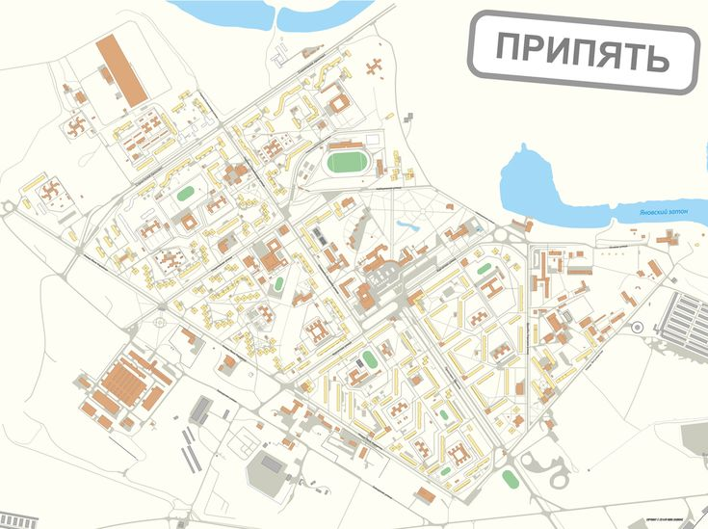

Slide 5
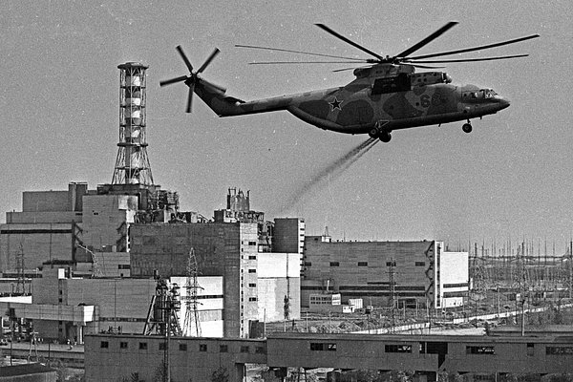
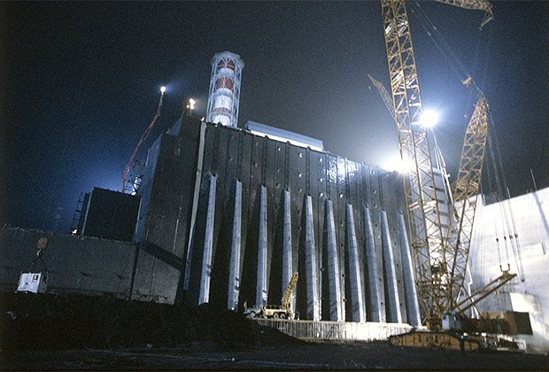
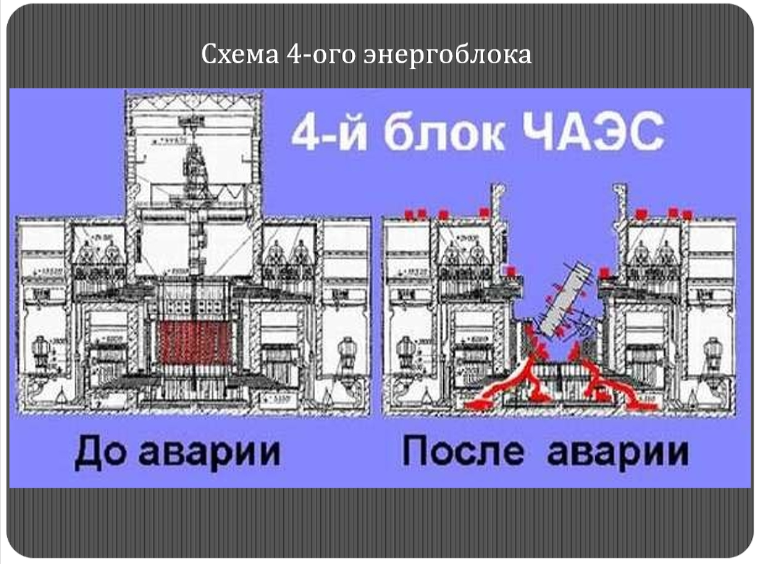
Чернобыльская АЭС

Slide 6
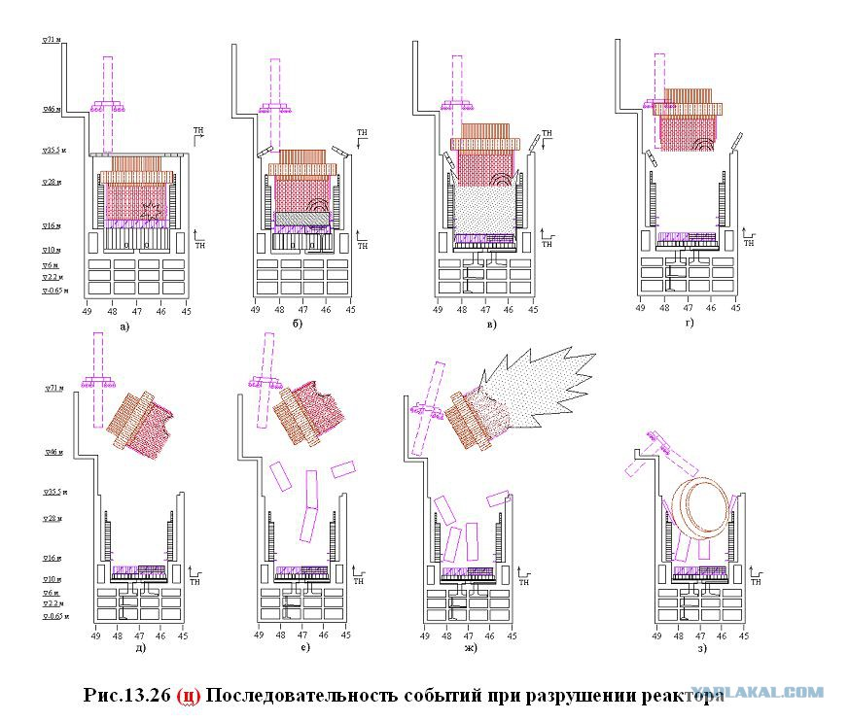

Slide 7
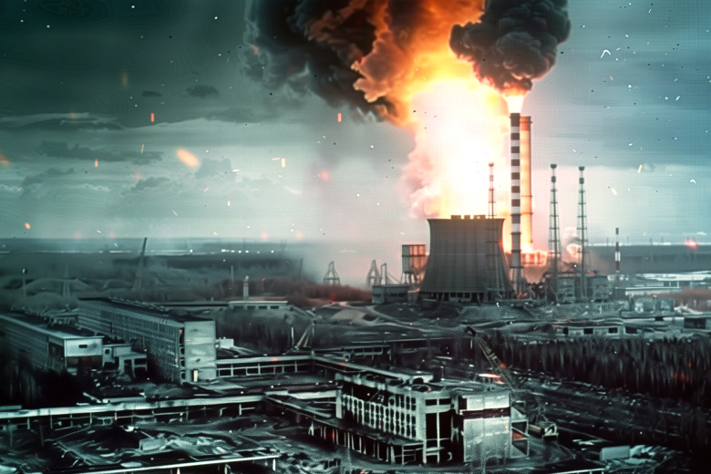
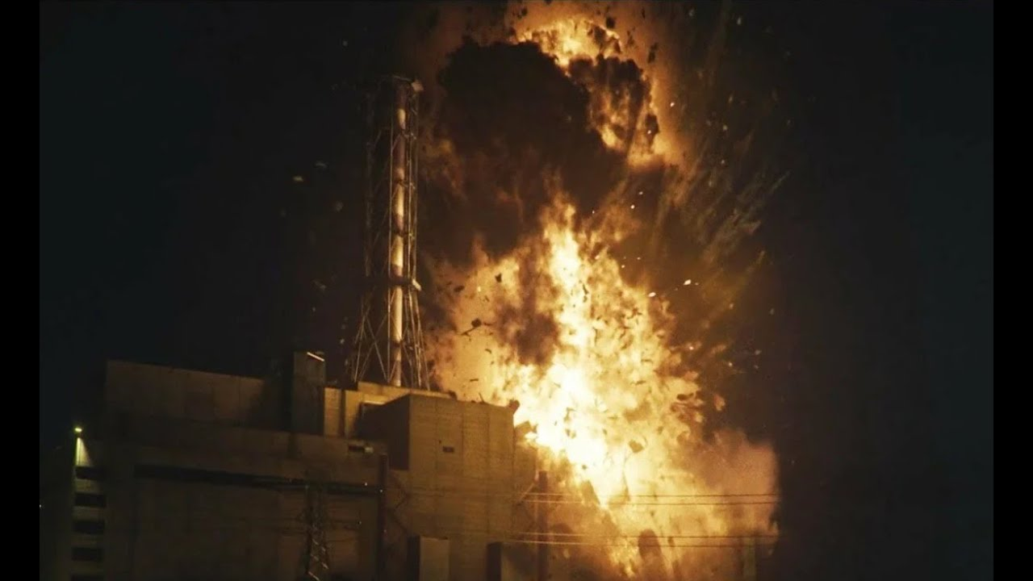
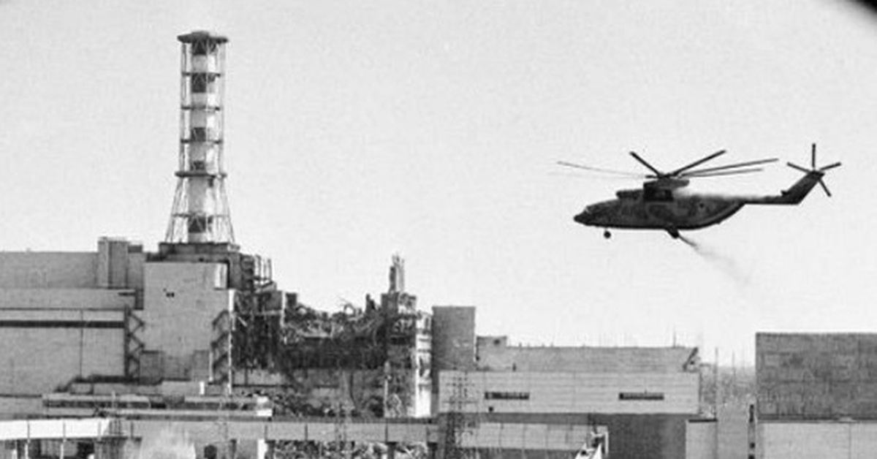
ВЗРЫВ

Slide 8
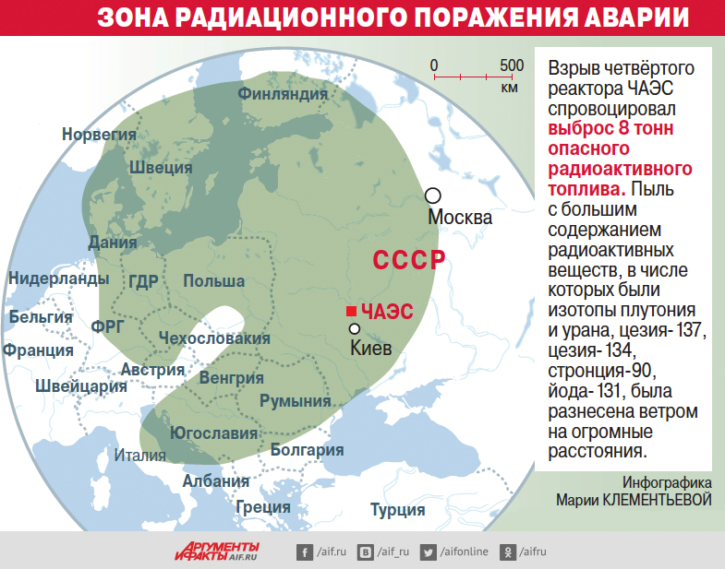
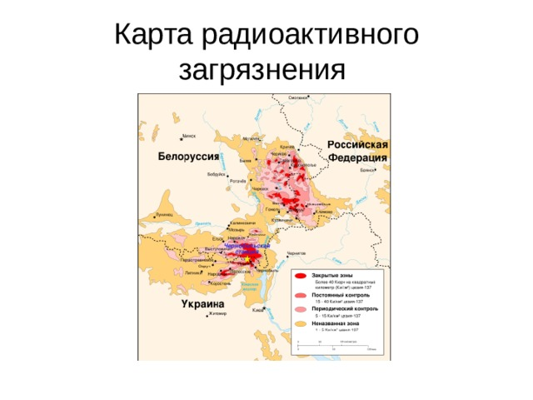

Slide 9
Облучение
Категория | Период | Количество человек | Доза (мЗв)
Ликвидаторы | 1986-1989 | 600 000 | около 100
Эвакуированные | 1986 | 116 000 | 33
Жители зон со строгим контролем | 1986—2005 | 270 000 | более 50
Жители других загрязненных зон | 1986—2005 | 5 000 000 | 10-20

Slide 10
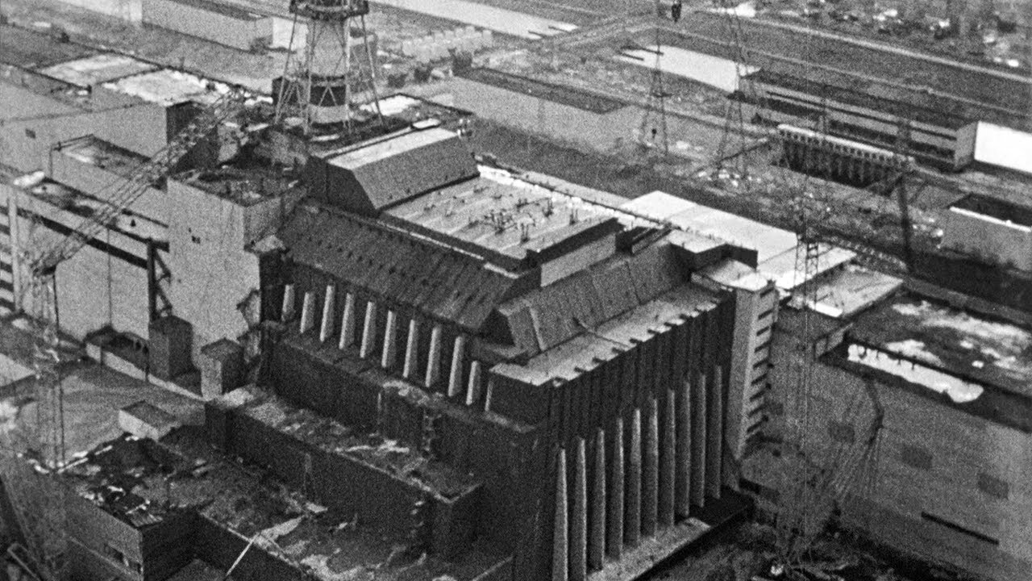
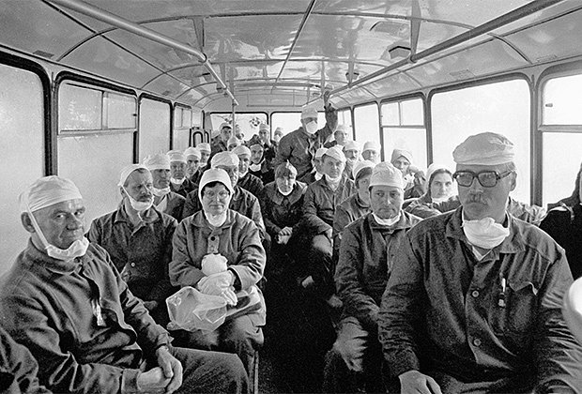
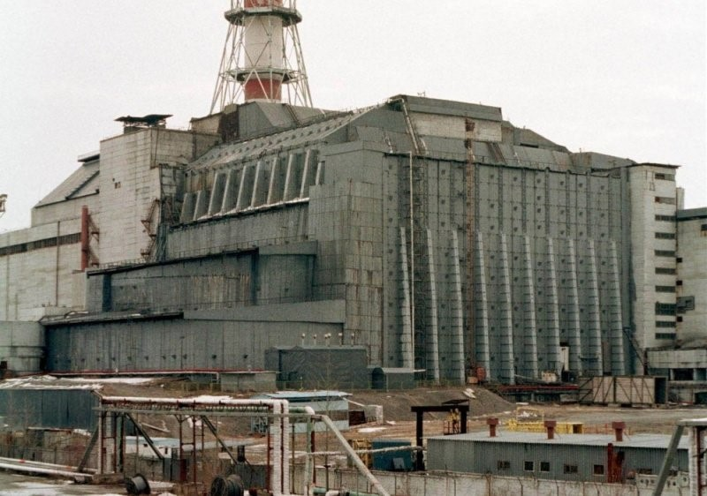
Саркофаг«укрытие» 1986-2016

Slide 11
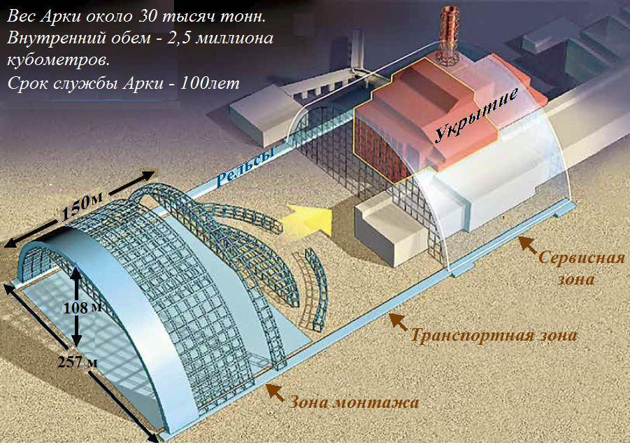
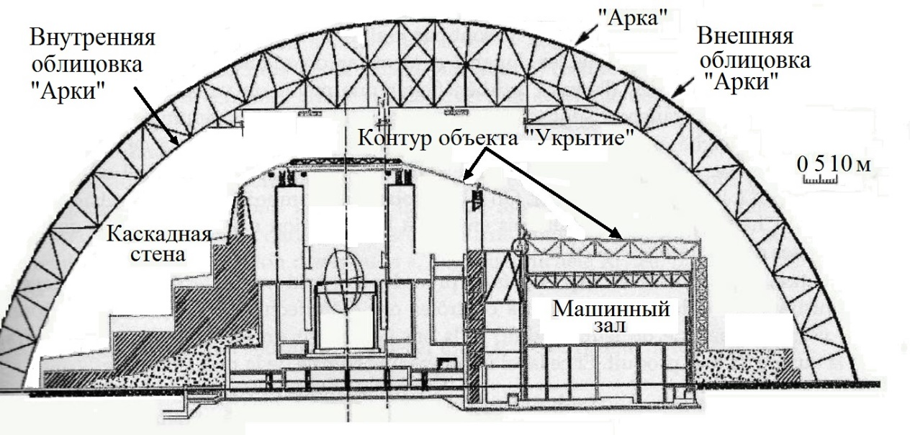
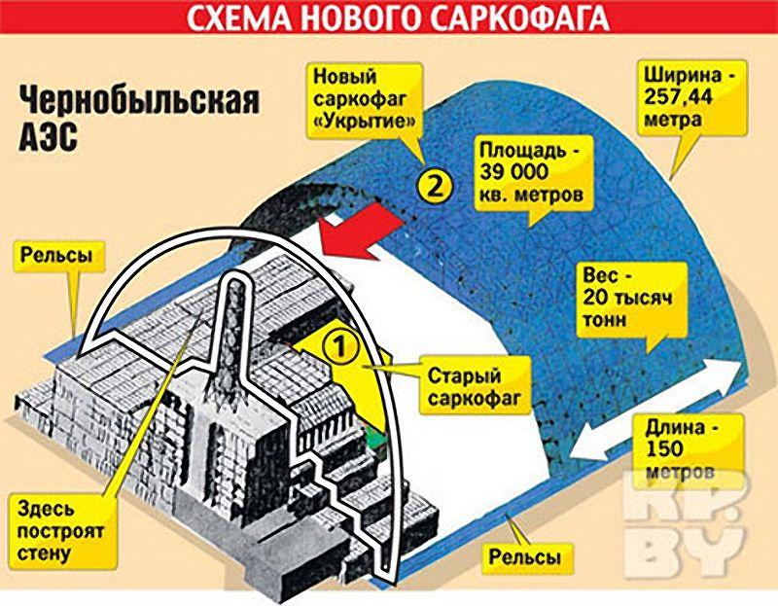
Саркофаг строительство

Slide 12
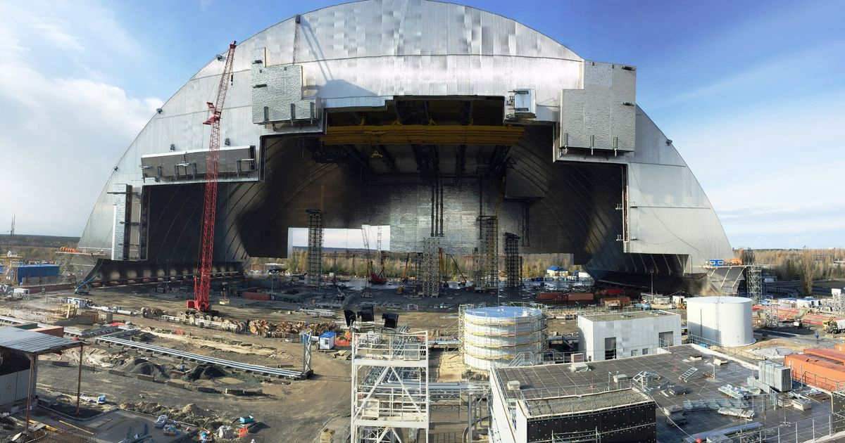
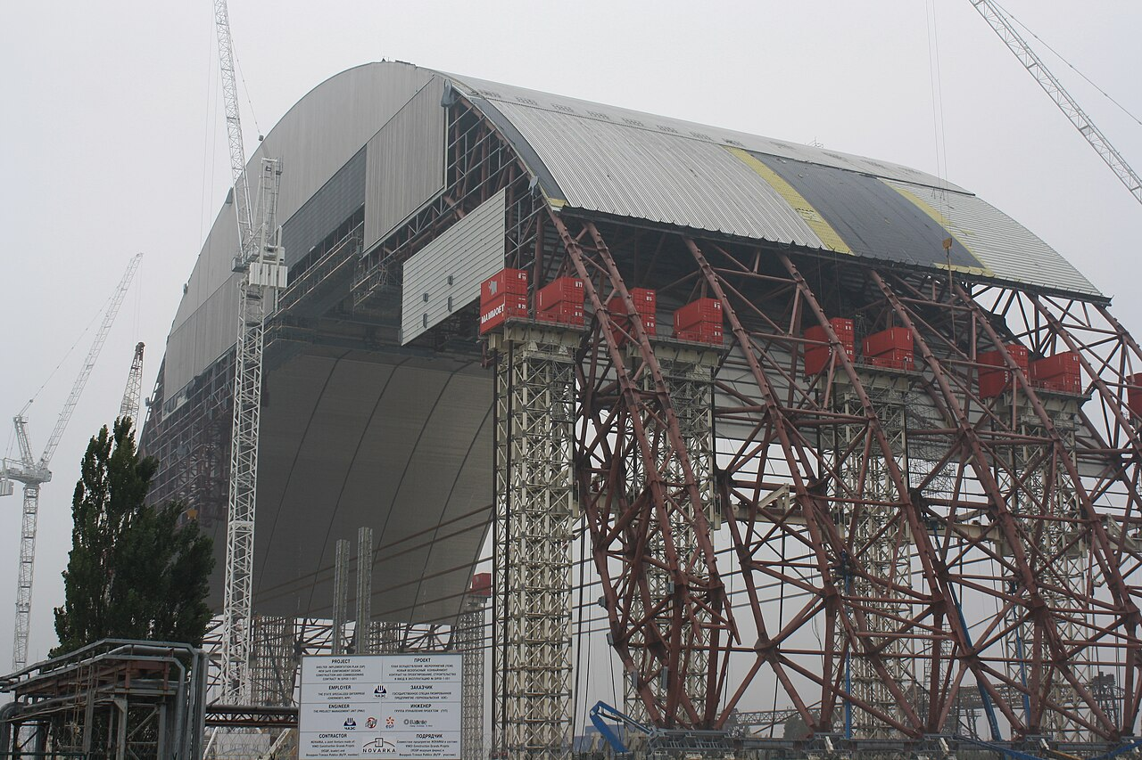
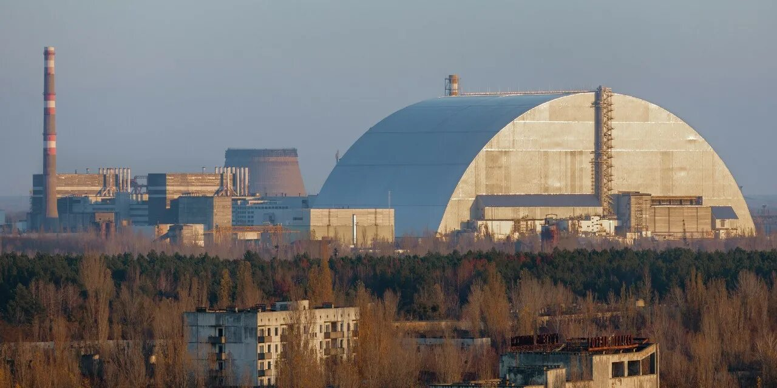
Саркофаг В 2019 году

Slide 13
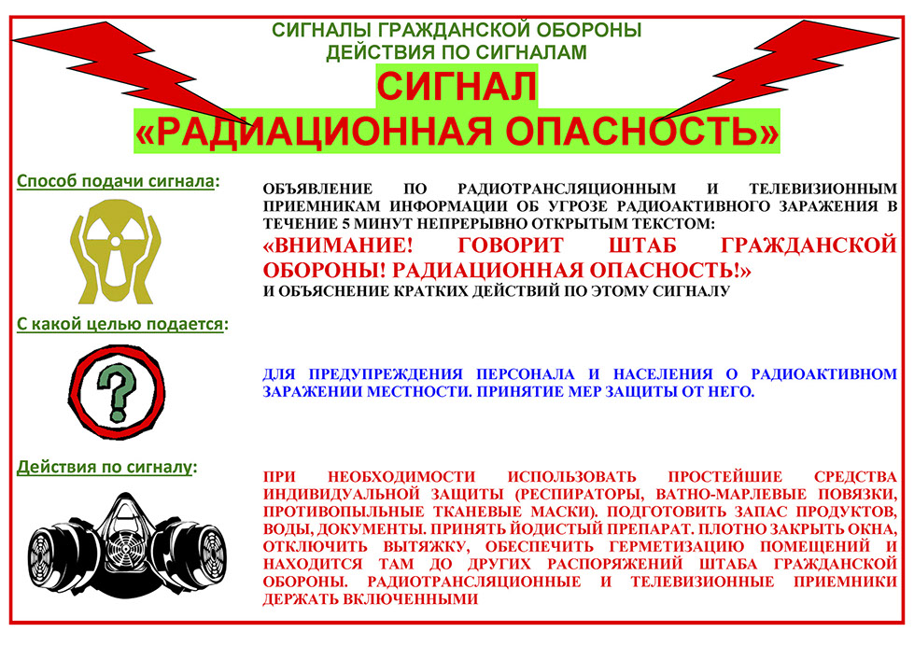

Slide 14

СПАСИБО ЗА ВНИМАНИЕ

